Slide 1

TOÁN ỨNG DỤNG CÔNG NGHỆ THÔNG TIN
LOGO KHOA
Khoa Công Nghệ Thông Tin
TS. Nguyễn Văn Hiệu

Slide 2
Chuyên đề tối ưu hóa
Bài 1: Gradient Descent

Slide 3
Nội dung
Giới thiệu
Gradient descent cho hàm một biến
Gradient descent cho hàm nhiều biến
Phương pháp khắc phục hạn chế của Gradient descent
Các biến thể của Gradient descent
Bài tập

Slide 4
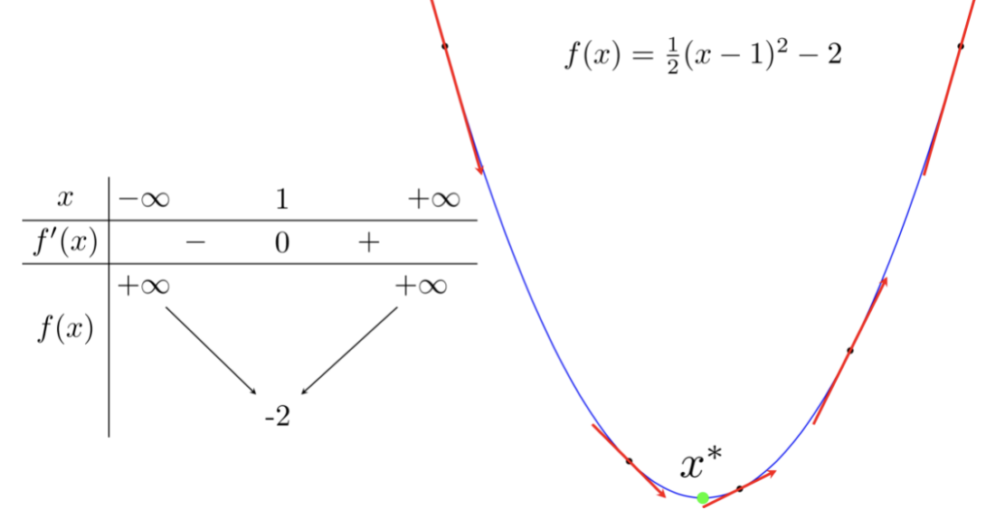
Giới thiệu
Bài toán tối ưu:
Tìm giá trị lớn nhất hoặc nhỏ nhất của hàm số
Bài toán có nhiều ứng dụng, đặc biệt ngành khoa học máy tính
Ví dụ
Một số vấn đề:
x* là nghiệm cục bộ thì f'(x*) = 0
Bên trái x*: f’(x*) < 0 ; Bên phải x*: f'(x*) > 0; tại x*: f'( x*) = 0
Notes:
Hệ số góc giữa tiếp tiếp với độ thi

Slide 5
Giới thiệu
Tìm nghiệm tối ưu toàn cục của hàm số:
  Thường khó khăn hoặc không thể
  Tìm nghiệm tối ưu cục bộ
Tìm nghiệm tối ưu cục bộ của hàm số:
  Đạo hàm của hàm số đó phải bằng 0.
  Khó khăn với bài toán với dữ liệu lớn hoặc chiều dữ liệu lớn
Hướng tiếp cận
  Xuất phát từ một điểm ( xem gần với nghiệm bài toán)
  Dùng phương pháp lặp để dịch chuyển điểm đó đến nghiệm cần tìm
⇒ Phương pháp Gradient descent

Slide 6
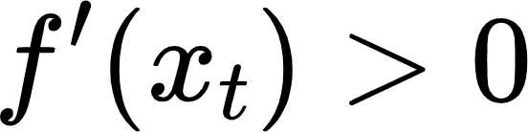


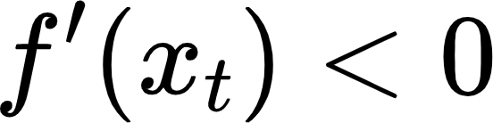


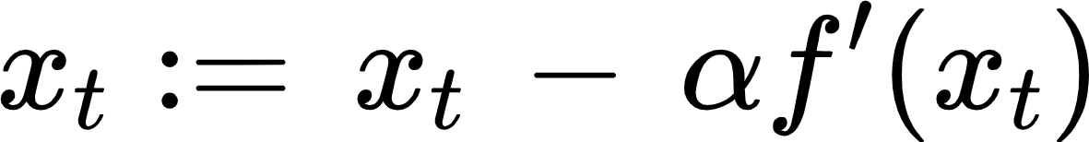
Gradient descent cho hàm một biến
Xem ví dụ trước
Nếu , thì nằm bên phải . Cần dịch chuyển sang trái
Nếu , thì nằm bên trái . Cần dịch chuyển sang phải
Thuật toán Gradient descent:
  Dự đoán một điểm khởi tạo
  Cập nhật đến đạt đến kết quả chấp nhận
Khái niệm “Gradient descent” chính dấu “-” : ngược hướng đàm hàm
Notes:
Alpha = tốc độ học ( Learning rate)
Dấu “- ” ngược với đạo hàm ( phương pháp trượt dóc)

Slide 7
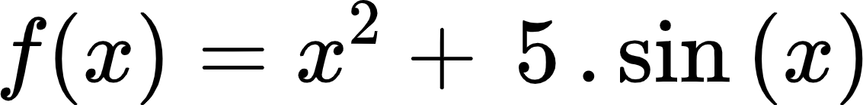
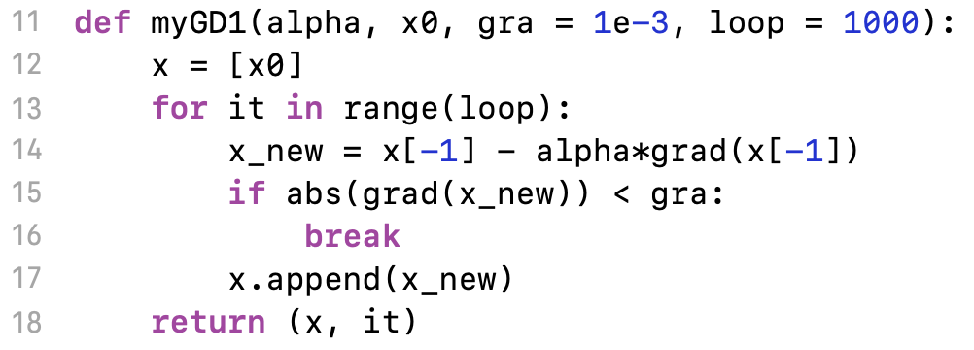
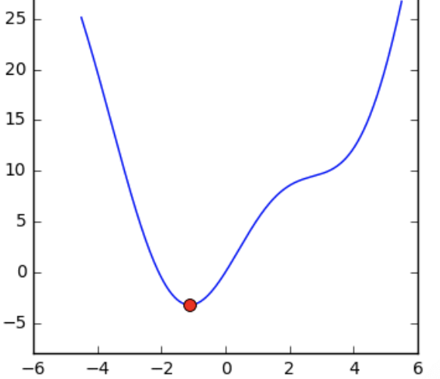
Gradient Descent cho hàm một biến(tiếp)
Ví dụ tối ưu hàm số
Khó khăn:
Gradient descent: cho điểm và cập nhất
Demo:
Notes:
from __future__ import division, print_function, unicode_literals
import math
import numpy as np
import matplotlib.pyplot as plt
def grad(x):
return 2*x+ 5*np.cos(x)
def cost(x):
return x**2 + 5*np.sin(x)
def myGD1(alpha, x0, gra = 1e-3, loop = 1000):
x = [x0]
for it in range(loop):
x_new = x[-1] - alpha*grad(x[-1])
if abs(grad(x_new)) < gra:
break
x.append(x_new)
return (x, it)
if __name__ == '__main__':
(x1, it1) = myGD1(.1, -10)
(x2, it2) = myGD1(.1, 10)
print('Solution x1 = %f, cost = %f, obtained after %d iterations'%(x1[-1], cost(x1[-1]), it1))
print('Solution x2 = %f, cost = %f, obtained after %d iterations'%(x2[-1], cost(x2[-1]), it2))
(x3, it3) = myGD1(.5, 10)
print('Solution x3 = %f, cost = %f, obtained after %d iterations'%(x3[-1], cost(x3[-1]), it3))
(x4, it4) = myGD1(.01, 10)
print('Solution x4 = %f, cost = %f, obtained after %d iterations'%(x4[-1], cost(x4[-1]), it4))

Slide 8
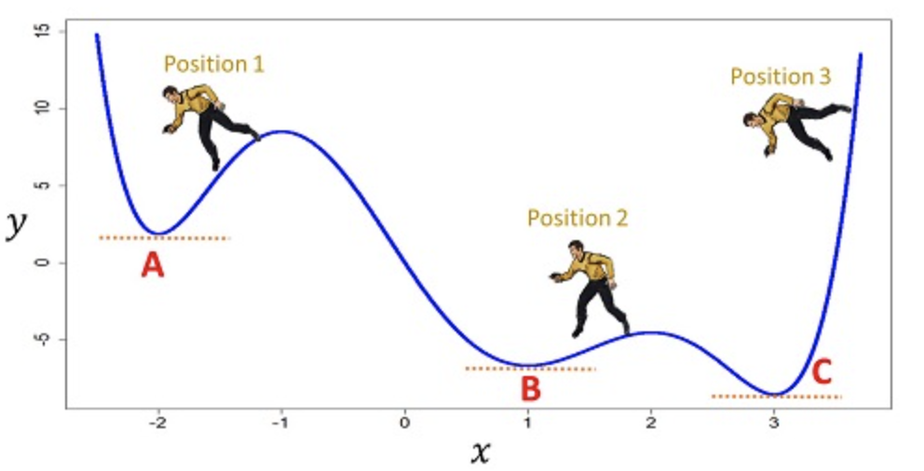
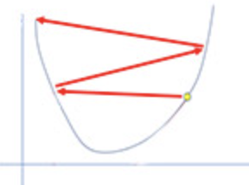
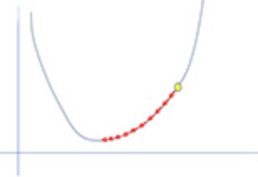
Gradient Descent cho hàm một biến(tiếp)
Điều kiện dừng của Gradient Descent
  Giới hạn số bước lặp
  So sánh giá trị hàm của nghiệm tại 2 lần cấp nhật
  Kiểm tra giá trị tuyệt đối của Gradient
Tốc độ hội tụ của Gradient Descent:
  Phụ thuộc vào điểm khởi tạo
  Phụ thuộc vào chỉ số Alpha
Notes:
Thuật toán lúc nào hội tụ hay lúc nào dừng
!!! Thực nghiệm

Slide 9
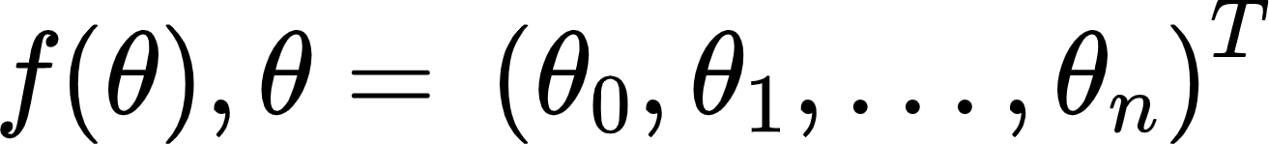
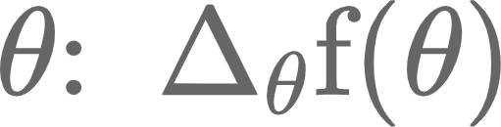

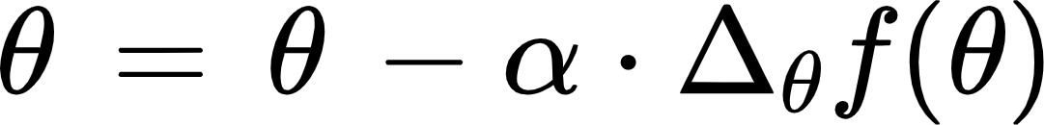
Gradient Descent cho hàm đa biến
Bài toán:
  Tối ưu cho hàm
Đạo hàm tại điểm
Thuật toán ( tương tự hàm một biến)
  Dự đoán một điểm khởi tạo
  Cập nhật đến khi nhận được kết quả chấp nhận được
Notes:
Nabra cua Theta

Slide 10
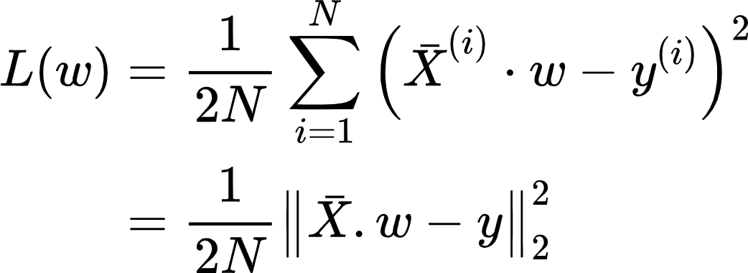
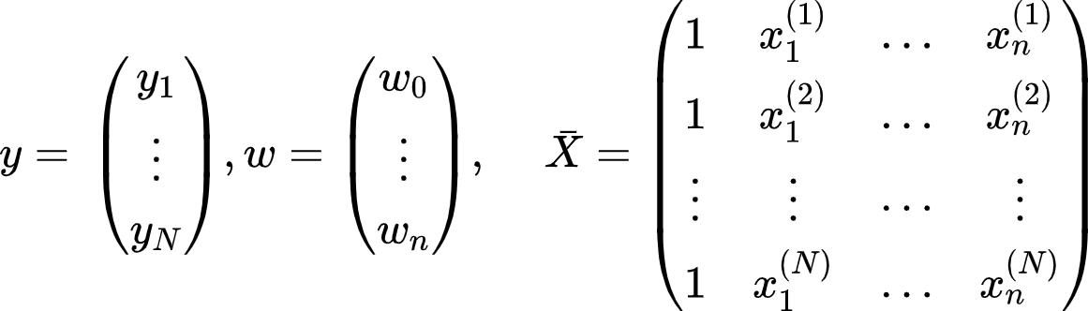
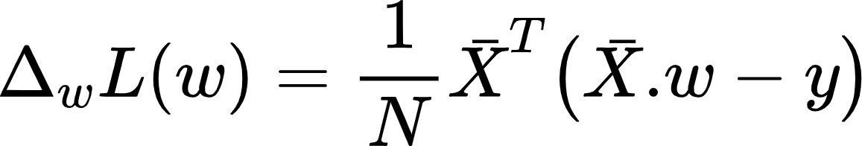
Gradient Descent cho hàm đa biến(tiếp)
Bài toán Linear Regression ( nhắc lại)
Hàm mất mát
Các ký hiệu:
Đạo hàm:
Notes:
Nabra cua Theta
n x N, N x n n x1

Slide 11
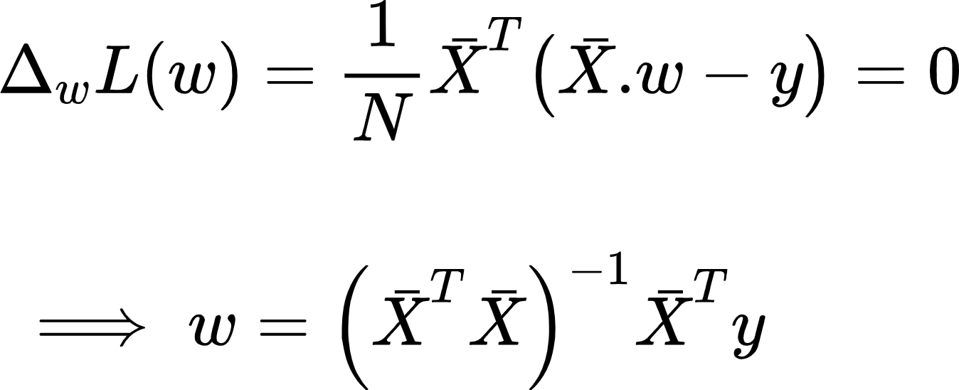
Gradient Descent cho hàm đa biến(tiếp)
Phương pháp truyền thống
Vấn đề khó khăn
  N và n lớn
  ...
⇒ Sử dụng Gradient descent
Notes:
Nabra cua Theta
n x N, N x n n x1

Slide 12
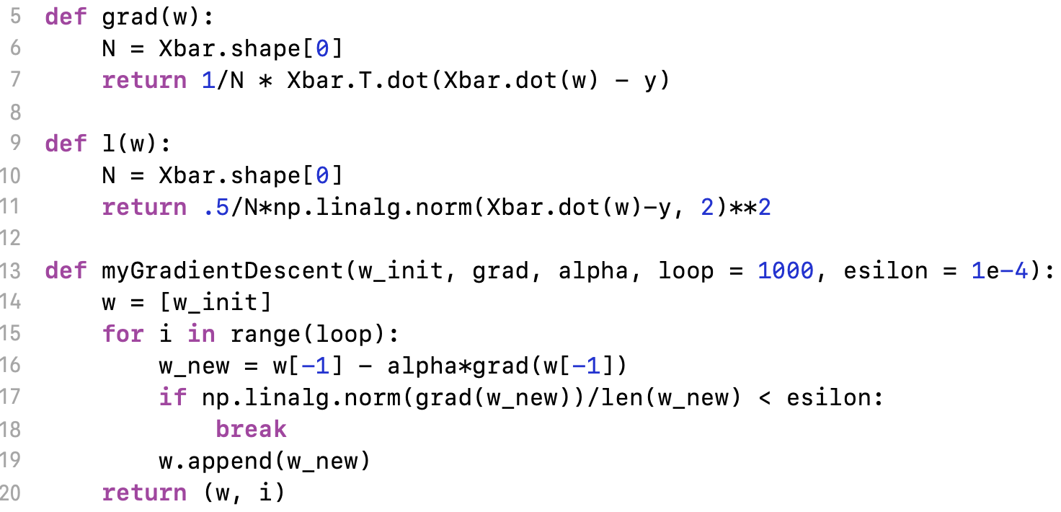
Gradient Descent cho hàm đa biến(tiếp)
Cài đặt Gradient descent
Notes:
import numpy as np
import matplotlib.pyplot as plt
np.random.seed(2)
def grad(w):
N = Xbar.shape[0]
return 1/N * Xbar.T.dot(Xbar.dot(w) - y)
def l(w):
N = Xbar.shape[0]
return .5/N*np.linalg.norm(Xbar.dot(w)-y, 2)**2
def myGradientDescent(w_init, grad, alpha, loop = 1000, esilon = 1e-4):
w = [w_init]
for i in range(loop):
w_new = w[-1] - alpha*grad(w[-1])
if np.linalg.norm(grad(w_new))/len(w_new) < esilon:
break
w.append(w_new)
return (w, i)
if __name__ == '__main__':
# dataset
X = np.random.rand(1000, 1)
y = 4 + 3 * X + .2 * np.random.randn(1000, 1) # noise added
# Building Xbar
one = np.ones((X.shape[0], 1))
Xbar = np.concatenate((one, X), axis=1)
# Gradient descent
w_init = np.array([[2], [1]])
(w1, it1) = myGradientDescent(w_init, grad, 1)
print(' Phương pháp GradientDescent: w = ', w1[-1].T, ',\n after %d iterations.' %(it1+1),',\n l = %f ' % l(w1[-1]))
# Linear regression
A = np.dot(Xbar.T, Xbar)
b = np.dot(Xbar.T, y)
w_lr = np.dot(np.linalg.pinv(A), b)
print('Phuong phap nghich dao: w = ', w_lr.T)
# Display result
w = w_lr
w_0 = w[0][0]
w_1 = w[1][0]
x0 = np.linspace(0, 1, 2, endpoint=True)
y0 = w_0 + w_1 * x0
# Draw the fitting line
plt.plot(X.T, y.T, 'b.') # data
plt.plot(x0, y0, 'y', linewidth=2) # the fitting line
plt.axis([0, 1, 0, 10])
plt.show()

Slide 13
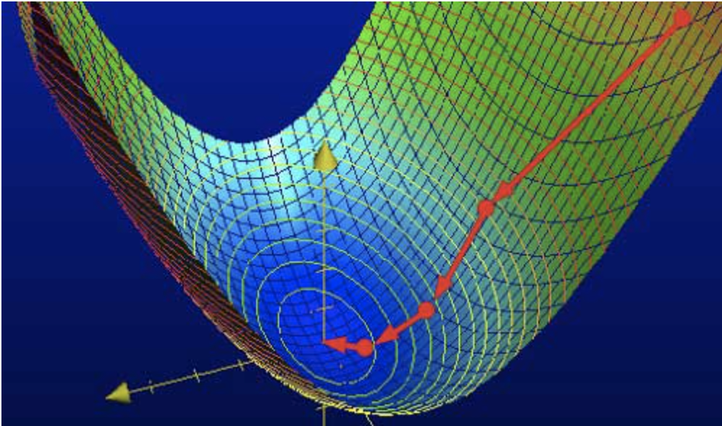
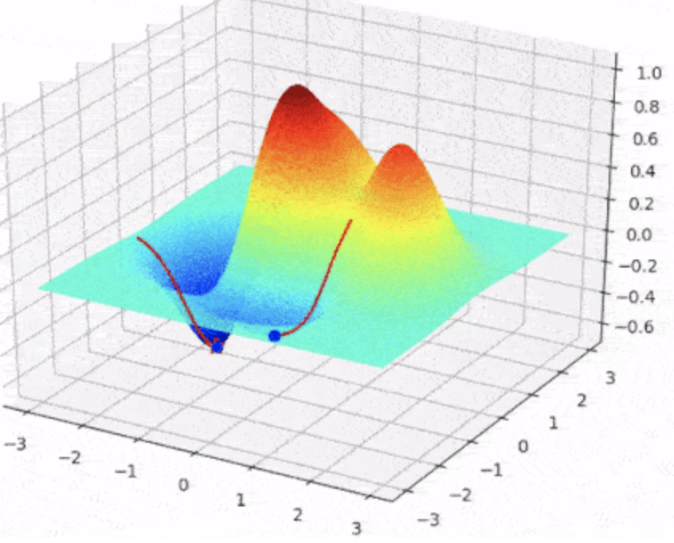
Gradient descent với hàm đa biến(tiếp)
Điểm xét sẽ lăn từ từ xuống hố và dừng lại ở đáy hố
Tùy thuộc vào chọn điểm ban đầu mà kết quả có thể khác nhau

Slide 14
Phương pháp khắc phục Gradient Descent
Gradient Descent với Momentum
Nesterov Accelerated Gradient (NAG)

Slide 15
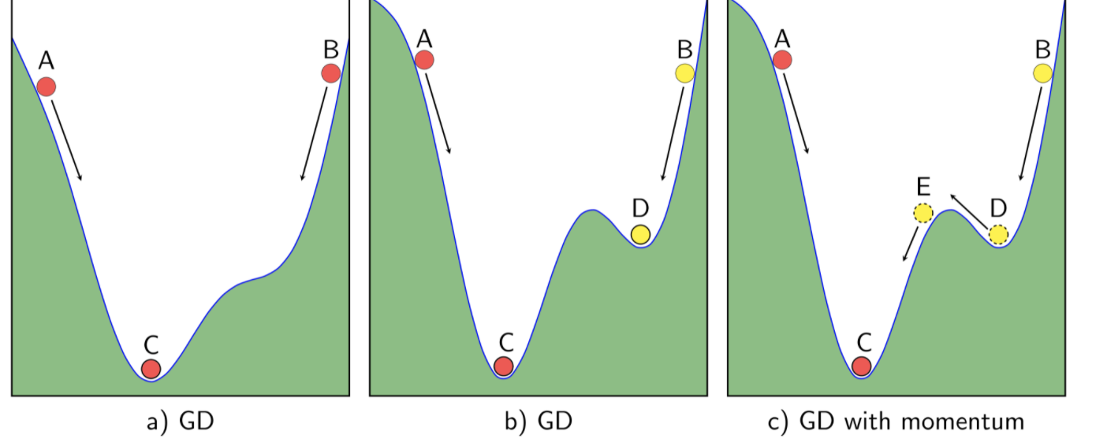
Gradient Descent với Momentum(đà)
Vấn đề
B có vận tốc đủ lớn khi di chuyển đến D, và theo đà sẽ di chuyển sang bên trái. Nếu vận tốc lớn hơn nữa thì sẽ di chuyển đến E và dừng ở C
Notes:
Nabra cua Theta
n x N, N x n n x1

Slide 16
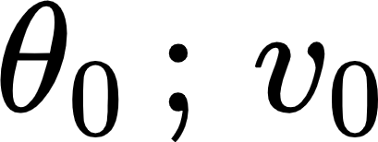
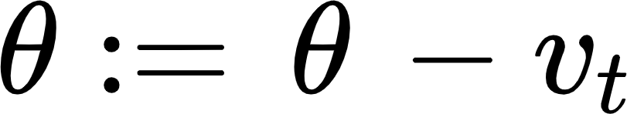

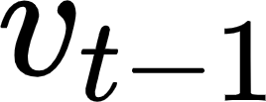
Gradient Descent với Momentum(đà)
Thuật toán:
  Dự đoán một điểm khởi tạo và vận tốc ban đầu
  Cập nhật đến đạt kết quả chấp nhận
là vận tốc vật lý:
  Thông tin về độ dốc ( tức đạo hàm - gradient)
  Thông tin về đà ( tức vận tốc của - momentum)
Notes:
Beta —> momentum
chúng ta sử dụng 2 biến điều chỉnh: gradient và momentum. Gradient là đạo hàm của hàm mục tiêu theo từng tham số, còn momentum là một hệ số dùng để lưu giữ thông tin về hướng đi trước đó.

Slide 17
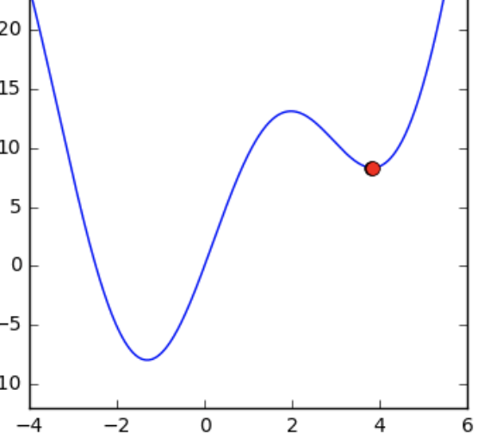
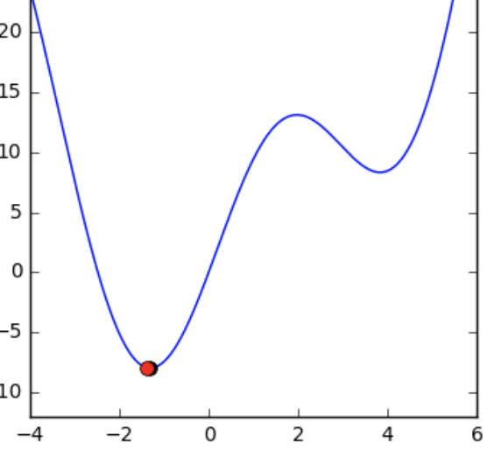
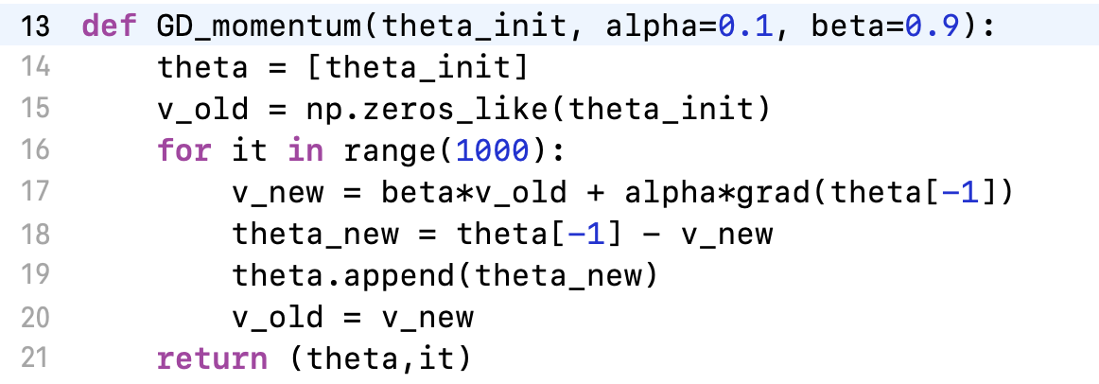
Gradient Descent với Momentum(đà)
Ví dụ:
Demo
Notes:
import numpy as np
import matplotlib.pyplot as plt
def grad(x):
return 2*x+ 10*np.cos(x)
def cost(x):
return x**2 + 10*np.sin(x)
# check convergence
def has_converged(theta_new, grad):
return np.linalg.norm(grad(theta_new))/len(theta_new) < 0.001
def GD_momentum(theta_init, alpha=0.1, beta=0.9):
theta = [theta_init]
v_old = np.zeros_like(theta_init)
for it in range(1000):
v_new = beta*v_old + alpha*grad(theta[-1])
theta_new = theta[-1] - v_new
theta.append(theta_new)
v_old = v_new
return (theta,it)
def myGD1(x0,alpha=0.1, gra = 1e-3, loop = 1000):
x = [x0]
for it in range(loop):
x_new = x[-1] - alpha*grad(x[-1])
if abs(grad(x_new)) < gra:
break
x.append(x_new)
return (x, it)
if __name__ == '__main__':
print("OK");
(x3, it3) = myGD1(5,0.1)
print('GD_Solution x3 = %f, cost = %f, obtained after %d iterations'%(x3[-1], cost(x3[-1]), it3))
(x1, it1) = GD_momentum(5, 0.1, beta=0.9)
print('Momentum_Solution x1 = %f, cost = %f, obtained after %d iterations'%(x1[-1], cost(x1[-1]), it1))

Slide 18
Nesterov Accelerated Gradient (NAG)
Gradient Descent với Momentum
  Giúp trượt quá điểm cục bộ
  Hội tụ rất chậm khi về đích
Phương pháp NAG
  Dự đoán một điểm khởi tạo và vận tốc ban đầu
  Cập nhật đến đạt kết quả chấp nhận
Notes:
NAG kết hợp ý tưởng của "momentum" và thêm một bước "dự đoán trước" để cập nhật gradient===> tương tự việc vào cuaNAG thường cho phép hội tụ nhanh hơn so với thuật toán Gradient Descent thông thường, đặc biệt là đối với các bài toán có độ cong khá lớn và đồng thời giúp tránh được việc "vòng lặp lớn" (oscillate) và "siêu quay" (overshooting) trong quá trình tìm kiếm điểm tối ưu.
import numpy as np
def nesterov_gradient_descent(X, y, learning_rate, momentum, num_iterations):
num_samples, num_features = X.shape
theta = np.zeros(num_features) # Khởi tạo tham số theta ban đầu
velocity = np.zeros(num_features) # Khởi tạo velocity ban đầu
for i in range(num_iterations):
# Tính gradient dựa trên theta và momentum
gradient = compute_gradient(X, y, theta + momentum * velocity)
# Cập nhật velocity
velocity = momentum * velocity - learning_rate * gradient
# Cập nhật theta
theta += velocity
return theta
# Hàm tính gradient
def compute_gradient(X, y, theta):
num_samples = X.shape[0
gradient = np.zeros(theta.shape)
for i in range(num_samples):
xi = X[i]
yi = y[i]
error = np.dot(xi, theta) - yi
gradient += xi * error
gradient /= num_samples
return gradient

Slide 19


Thuật toán RMS Prop
Ý tưởng:
Điều chỉnh tốc độ học dựa vào độ lớn Gradient ( Gradient càng lớn, thay đổi nhanh chóng, tốc độ học phải nhỏ và ngược lại)
Dùng vecto s để lưu trữ độ lớn Gradient qua các hướng của lần lặp trước ( giúp tính độ dốc thích hợp)
B là hệ số phân rã kiểm soát độ dốc của gradient củ ( thường 0,9)
n là tốc độ hoc toàn cục, ε thường là 10⁻⁸ để tránh chia cho 0.

Slide 20
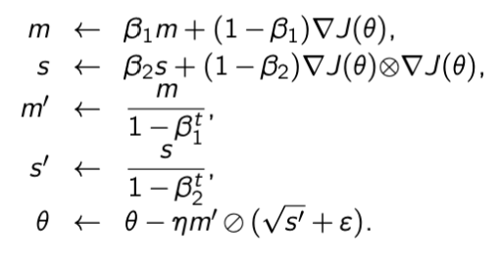
Thuật toán Adam
Ý tưởng:
Kết hợp giữa thuật toán Momentum và RMS Prop: giúp tăng tốc độ hội tụ và điều chỉnh tốc độ học thích ứng.
Cập nhật momen bậc nhất
Cập nhật momen bậc hai
Hiệu chỉnh bias cho momen bậc nhất
Hiệu chỉnh bias cho momen bậc hai
Cập nhật

Slide 21
Các biến thể Gradient Descent
Batch Gradient descent
Mỗi vòng lặp, dùng tất cả dữ liệu để tính gradient
1 Epoch: mỗi lần duyệt qua tất cả dữ liệu
Khó khăn:
  Dữ liệu huấn luyện quá lớn ( như facebook )
  Online Learning: dữ liệu cập nhật liên tục
Ví dụ

Slide 22
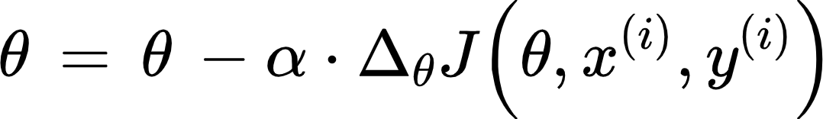
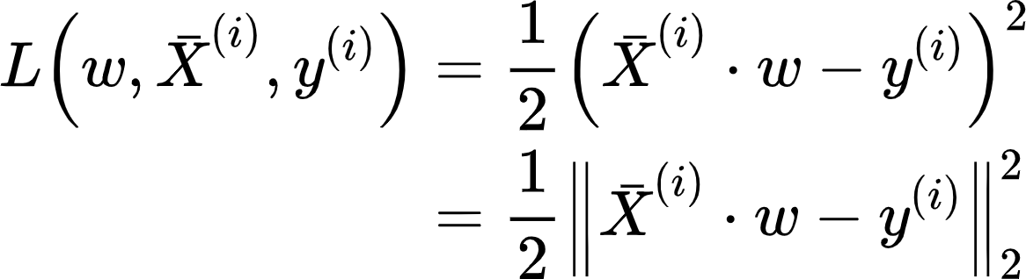
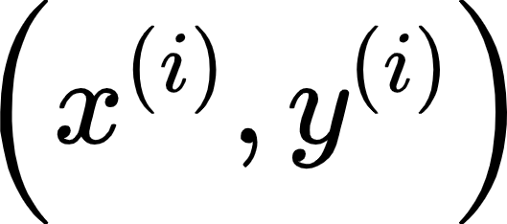
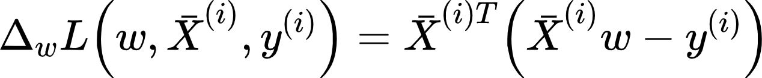
Các biến thể Gradient Descent
Stochastic Gradient descent
Mỗi vòng lặp, dùng một mẫu dữ liệu để tính gradient
Stochastic gradient descent có N lần cập nhật dữ liệu là 1 epoch
Quy tắc cập nhật SGD:
cặp dữ liệu (input, label)

Slide 23
Các biến thể Gradient Descent
Mini_batch Gradient descent
Mini-batch gradient descent: mỗi vòng lặp, dùng một số lượng nhỏ k mẫu dữ liệu để tính gradient. Con số k được gọi là batch size
Mini-batch - sử dụng lượng dữ liệu k>1 và nhỏ k < N
Xáo trộn dữ liệu trước lúc chia Mini-batch
Quy tắc cập nhật Mini-batch GD:
Trong thuật ngữ hiện đại, Stochastic gradient descent và Mini-batch gradient descent là như nhau: mỗi vòng lặp dùng k mẫu, k có thể là 1.
Notes:
n= 50→ 100

Slide 24
Bài tập 1
Cài đặt thuật toán Stochastic Gradient descent cho bài toán Linear Regression

Slide 25
Bài tập 2
Cài đặt thuật toán Mini Batch Gradient descent cho bài toán Linear Regression

Slide 26
Bài tập 3
Cài đặt thuật toán Gradient descent cho bài toán MF

Slide 27
Tài liệu
https://ruder.io/optimizing-gradient-descent/index.html#stochasticgradientdescent
Gradient Descen - Andrew Ng

Slide 28

Cám Ơn!

Slide 29
Chuyên đề tối ưu hóa
Bài 2: Phương pháp Lagrange

Slide 30
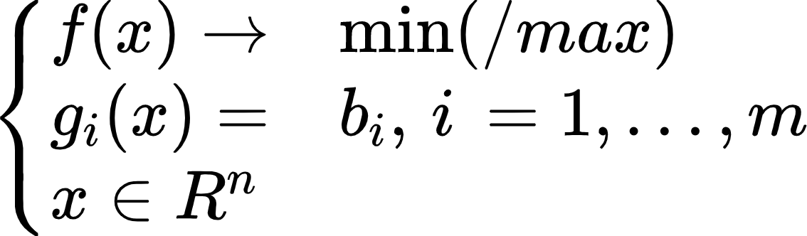
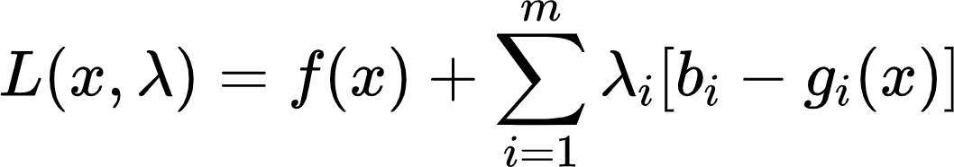
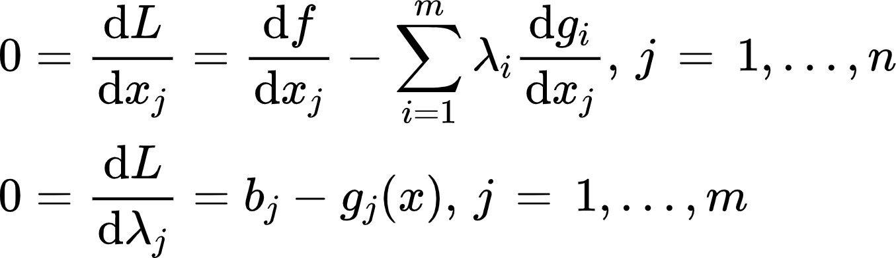
Phương pháp Lagrange
Bài toán
Bước 1: Lập hàm Lagrange
Bước 2: Giải hệ phương trình

Slide 31
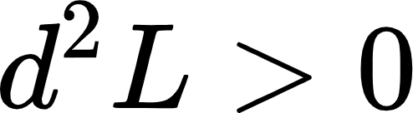
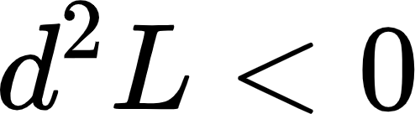
Phương pháp Lagrange
Bước 3: từ tập điểm cực trị của L
  , thì cực trị của L là điểm cực tiêu
  , thì cực trị của L là điểm cực đại

Slide 32
Cám Ơn!

